Slide 1




第五章
循环结构程序设计
THE TEACHER SPEAKING LESSON PPT

Slide 2
01
自动售货机问题
02
三种循环结构
03
循环的嵌套
04
辅助控制语句
目 录
05
应用举例
06
综合案例

Slide 3
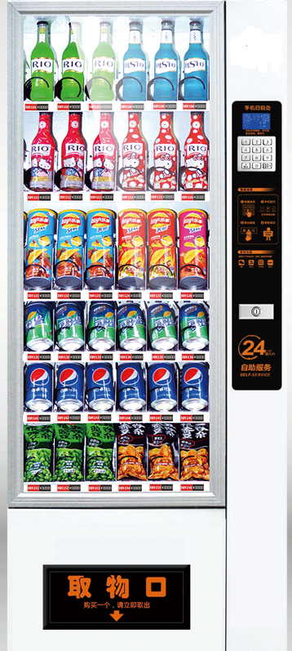
01
自动售货机问题

Slide 4
5.1 自动售货机问题
显示商品和价格列表
1
2
顾客输入商品序号和数量
3
根据商品序号确定商品单价
4
计算总价=单价*数量
输出购买商品总价
5

Slide 5
02
三种循环结构
5.2.1 while语句
5.2.2 do_while语句
5.2.3 for语句

Slide 6
While语句
5.2.1 while语句
判别循环体执行与否的条件
初始值;
while(表达式)
{
循环体;
}
初始值
表达式
假
C关键字
真
循环体
需要重复执行的动作

Slide 7
While语句
判别循环体执行与否的条件
5.2.1 while语句
初始值;
while(表达式)
{
循环体;
}
int x=3;
while(x>0)
{
printf("%d",x);
x--;
}
C关键字
需要重复执行的动作
Notes:
食堂11点

Slide 8
初体验一
#include<stdio.h>
void main( )
{ int k＝4；
while（k>2）
printf（“ *”）；
k- -；
printf（”k＝％d”，k）；
}
对吗？
{
}
循环体由多条语句构成要写成复合语句形式

Slide 9
初体验二
#include<stdio.h>
void main( )
{ int k＝4；
while(k>2)
{ printf(“ *”)；
k++；}
printf(“k＝％d”，k)；
}
对吗？
循环体中应该有不断修改表达式的值，使循环能够趋于结束，否则将造成死循环。

Slide 10
总 结
先判断表达式的值，后执行循环体
循环体有可能一次也不执行
循环体为多语句、单语句或空语句
x=3;
while(x>5)
{ printf("%d",x);
}
x=3;
while(x>0)
printf("%d",x--);
x=3;
while(x>0)
{ printf("%d",x);
x--;
}
x=3;
while(--x>0)
;
循环体中应有使循环趋向结束的语句
x=3;
while(x>0)
{ printf("%d",x);
}

Slide 11
案例一
用while循环求
/#include <stdio.h>
void main( )
{
int i=1,sum=0;
while(i<=100)
{ sum=sum+i;
i++;
}
printf("%d",sum);
}
循环条件
循环初值
循环变
量增值
如何修改该程序为计算1*2*3….10之积？

Slide 12
do-while
语句
5.2.2 do_while语句
初始值;
do
{
循环体;
}while(表达式);
初始值
循环体
真
表达式
假

Slide 13
do-while
语句
5.2.2 do_while语句
初始值;
do
{
循环体;
}while(表达式);
x=3;
do
{
printf("%d",x);
x--;
}while(x>0);

Slide 14
说 明
先执行循环体，再判断表达式的值
循环体最少执行一次
x=-3;
do
{ printf("%d",x);
x--;
}while(x>0);
习惯上将循环体用一对大括号括起来
x=3;
do
printf("%d",x--);
while(x>0);
？
while(x>0);

Slide 15
说 明
循环体中应有使循环趋于结束的语句
while末尾的分号不能省略
int x=3;
do
{ printf("%d",x--);
}while(x>0)
syntax error : missing ';' before '}'

Slide 16
案例二
用do…while循环求
#include <stdio.h>
void main( )
{
int i=1,sum=0;
do
{
i++;
}while( );
printf("%d",sum);
}
sum=sum+i;
i<=100

Slide 17
比 较
while和do…while比较
初始值
初始值
假
循环体
表达式
真
循环体
真
表达式
假
Notes:
2024-10-14周一

Slide 18
比较实例
#include "stdio.h"
void main( )
{ int i,sum=0;
scanf("%d",&i);
while(i<=10)
{ sum+=i;
i++;
}
printf("%d",sum);
}
#include "stdio.h"
void main( )
{ int i,sum=0;
scanf("%d",&i);
do
{ sum+=i;
i++;
}while(i<=10);
printf("%d",sum);
}
若为变量 i 输入值20，则两者结果分别为？

Slide 19
案例三
问题描述：要求根据输入的三边长求三角形的面积。如果输入的三边长无法构成三角形，则重复输入，直到能够构成三角形，并完成面积的计算。

Slide 20
案例三
#include<stdio.h>
#include<math.h>
void main( )｛
float a,b,c,s,area；
scanf ("%f，%f，%f"，&a，&b，&c)；
while
printf(“输入三角形三边无效，请重新输入：”)；
scanf ("%f，%f，%f"，&a，&b，&c)；
s= (a+b+c) /2 ；
area=sqrt(s*(s-a)*(s-b)*(s-c))；
printf(“a=%7.2f,b=%7.2f,c =%7.2f\n”, a,b,c)；
printf(“area=%7.2f\n”，area)；
}
知识点1
知识点3
重复做什么动作？
知识点2
(
(
)
a+b>c&&a+c>b&&b+c>a
!
)
{
}

Slide 21
案例四
【拓展】验证码、密钥、序列号生成。
问题描述：生成4位数字验证码。
问题的分析：
1、4位数字之间是否有关系？
2、每位数字如何做到随机？
知识补充：
1、rand( )函数
rand( )%m：产生一个0到m-1的随机数
2、srand(seed)函数;

Slide 22
代 码
#include <stdio.h>
#include <stdlib.h>
#include <time.h>
void main( )
int i=1;
srand((unsigned)time(NULL));
while(i<=4)
printf("%d",rand( )%10);
i++;
}
循环4次生成4位数字验证码
{
{
}
Notes:
rand()%m是产生一个 0 到 m - 1 的随机数

Slide 23
练 习
问题描述：用while循环打印1~9的平方
#include <stdio.h>
void main( )
int i=1;
while(i<=9)
printf("%d*%d=%d\n",i,i,i*i);
i++;
}
}
{
{
Notes:
10-21

Slide 24
练 习
问题描述：
用while循环打印1000内的所有水仙花数
#include "stdio.h"
void main( )
int a,b,c,i=100;
while(i<1000)
a=i/100;
b=(i-a*100)/10;
c=i%10;
if(i==a*a*a+b*b*b+c*c*c)
printf("%d\n",i);
i++;
}
}
{
{

Slide 25
for语句
5.2.3 for语句的语法形式和语义
结束循环的控制条件
给循环控制变量赋初值
for（ 表达式1 ； 表达式2 ； 表达式3）
{ 循环体； }
修改循环变量值

Slide 26
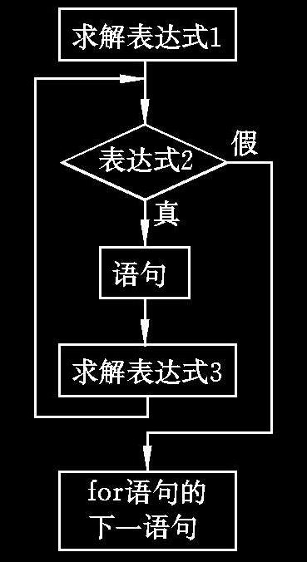
for语句
for(表达式1;表达式2;表达式3 )
{
循环体；
}
循环体

Slide 27
for语句
5.2.3 for 语句例子
for(表达式1;表达式2;表达式3 )
{
循环体；
}
for(sum=0, i=1; i<=100; i++)
{ sum=sum+i;
printf("%d,%d\n", i,sum);
}
sum=0;
for(i=1; i<=100; i++)
{ sum=sum+i;
printf("%d,%d\n", i,sum);
}

Slide 28
说 明
三个表达式必须用分号隔开
for(sum=0, i=1; i<=100; i++)
{ sum=sum+i;
printf("%d,%d\n", i,sum);
}
循环体为单语句、复合语句
for(sum=0, i=1; i<=100; i++)
{ printf("%d\n", i);
sum=sum+i;
}
for(i=1; i<=100; i++)
printf("%d\n", i);
{
}

Slide 29
说 明
三个表达式必须用分号隔开
循环体为单语句、复合语句
三个表达式都可以省略
循环体
x=1;
for( ； ；)
{ x+=1；
if(x>10) break;
printf("%f,",x);
}
i=0;
for(;i<10;) printf("%d", i++);
i=0;
for(;i<10;i++)
printf("%d", i);

Slide 30
案例五
用for循环求
#include<stdio.h>
void main( )
{ int i,sum=0;
for( )
sum=sum+i;
printf("%d",sum);
}
i=1;i<=100;i++

Slide 31
自学-变形
用for循环求
#include<stdio.h>
main( )
{ int i=1,sum=0;
for(;i<=100;i++)
sum=sum+i;
printf("%d",sum);
}
main( )
{ int i=1,sum=0;
for( ; ;i++)
{ sum=sum+i;
if(i>100)
break;
}
printf("%d",sum);
}
main( )
{ int i=1;
for(;i<=100;)
{
sum=sum+i;
i++;
}
printf("%d",sum);
}

Slide 32
03
循环的嵌套

Slide 33
嵌 套
循环的嵌套
三种循环可互相嵌套，层数不限
while( )
{ ……
while( )
{ ……
}
…...
}
while( )
{ ……
do
{ ……
}while( );
…...
}
while( )
{ ……
for( ; ; )
{ ……
}
…….
}
Notes:
参考书上52页

Slide 34
要 点
循环的嵌套
三种循环可互相合理嵌套,层数不限
多层循环之间不能互相交叉
外循环
for( ; ;)
{ ……
do
{ ……
}while();
……
while()
{ ……
}
…...
}
{
内循环
内循环
}

Slide 35
要 点
循环的嵌套
三种循环可互相嵌套,层数不限
1
2
3
2
4
6
多层循环之间不能互相交叉
双层循环总次数等于内外层次数之积
for(i=1;i<=2;i++)
for(j=1;j<=3;j++)
printf("%d\n",i*j);
当i=1:
j=1 i*j=1
j=2 i*j=2
j=3 i*j=3
j=1 i*j=2
j=2 i*j=4
j=3 i*j=6
当i=2:

Slide 36
案例六
用双重循环打印出如下运行结果
*****
*****
*****
*****

Slide 37
代 码
void main( )
{ int i,j;
for(i=1;i<=4;i++)
for(j=1;j<=5;j++)
printf("*");
printf("\n");
}
}
目的：输出4*5的图形
*****
*****
*****
*****
{

Slide 38
练 习 1
问题描述：编写程序，打印出如下运行结果
窍门：找规律
*
**
***
****
*****

Slide 39
练习1代码
#include<stdio.h>
void main( )
{ int i,j;
for(i=1;i<=5;i++)
for(j=1; ;j++)
printf("*");
printf("\n");
}
}
*
**
***
****
*****
{
j<=i

Slide 40
练 习 2
问题描述：循环嵌套输出九九表
1
2
3
4
5
6
7
8
9
2
4
6
8
10
12
14
16
18
3
6
9
12
15
18
21
24
27
………………
9
18
27
36
45
54
63
72
81

Slide 41
练习2代码
#include<stdio.h>
void main( )
{ int i,j;
for(i=1;i<10;i++)
for(j=1;j<10;j++)
printf("%4d", i*j);
printf("\n");
}
}
{

Slide 42
思 考 1
问题描述：如果要打印出如下九九表如何处理？
1
2
3
4
5
6
7
8
9
4
6
8
10
12
14
16
18
9
12
15
18
21
24
27
………………
81
Notes:
#include <stdio.h>
void main( )
{ int i,j;
for(i=1;i<10;i++)
for(j=i;j<10;j++)
printf("%4d", i*j);
printf("\n");
}
}

Slide 43
思 考 2
问题描述：如果要打印出如下九九表如何处理？
1
2
3
4
5
6
7
8
9
4
6
8
10
12
14
16
18
9
12
15
18
21
24
27
………………
81
Notes:
#include <stdio.h>
void main( )
{ int i,j;
for(i=1;i<10;i++)
{ for(j=1;j<i;j++)
printf("%4c",' ‘);
for(j=i;j<10;j++)
printf("%4d",i*j);
printf("\n");
}
}

Slide 44
04
循环的中断与转移

Slide 45
中断与转移
5.4 循环的中断与转移
循环中断
形式：break；
作用：跳出当前循环体，中断当前循环
循环转移
形式：continue;
作用：结束本次循环，转入循环条件判断

Slide 46
案例七
问题描述：输出圆面积，半径从1开始，不能大于10，面积大于100时终止。
#define PI 3.14159
void main( )
{ int r;
double area;
for(r=1;r<=10;r++)
{ area=PI*r*r;
I f (area>100)
break;
printf("r=%d,area=%lf\n",r,area);
}
}
if(area>100)
break;

Slide 47
案例八
问题描述：求输入整数的总和及正数个数，以0作为结束符号。
#include<stdio.h>
void main( )
{ int a,num=0,sum=0;
do
{ scanf("%d,",&a);
sum+=a;
num++;
}while( a!=0 );
printf("plus number:%d\n",num);
printf("sum is:%d\n",sum);
}
if(a<0)
continue;
Notes:
直到输入0为止，复习do…while循环

Slide 48
案例九
问题描述：判断一个整数是否为素数
提示：判断整数x是否为素数，最简单的方法就是用2到x-1之间的所有整数逐一去除x，若x能被其中任意一个数整除，则x就不是素数，否则就为素数。

Slide 49
案例八代码
#include<math.h>
#include<stdio.h>
void main( )
{ int k,n,i;
scanf("%d",&n);
k=(int)sqrt(n);
for(i=2; i<n; i++)
if(n%i==0) break;
if(i>k)
printf("%3d is a prime!\n",n);
else
printf("%3d isn't prime!\n",n);
}
i<=k;

Slide 50
05
应用举例

Slide 51
案例十
问题描述：用双重循环打印出如下运行结果
*****
*****
*****
*****

Slide 52
案例十代码
#include<stdio.h>
int main( )
{ int i,j;
for(i=1;i<=4;i++)
for(j=1;j<i;j++)
printf(" ");
for(j=1;j<=5;j++)
printf("*");
printf("\n");
}
return 0;
}
*****
*****
*****
*****
{

Slide 53
案例十一
编写程序，用下列公式计算Π的近似值，直到最后一项的绝对值小于10⁻⁶为止。

Slide 54
案例十一代码
#include<stdio.h>
#include<math.h>
void main( )
{ float n=1,t=1,sum=0,flag=1;
while(fabs(t)>=1e-6)
sum=sum+t;
flag=-flag;
n=n+2;
t=flag*1.0/n;
printf("pi=%f\n",sum*4 );
}
{
}

Slide 55
案例十二
编写程序，计算两个正整数m和n的最大公约数和最小公倍数。
计算最大公约数的算法：
（1）计算q=m%n;
（2）判断q值是否为0，若是，则n的值即为最大公约数，否则令m＝n，n＝q，返回（1）；
计算最小公倍数的算法：两个数之积除以它们的最大公约数。
Notes:
(课本61页例5.4)
辗转相除法是古希腊求两个正整数的最大公约数的，也叫欧几里德算法，其方法是用较大的数除以较小的数，上面较小的除数和得出的余数构成新的一对数，继续做上面的除法，直到出现能够整除的两个数，其中较小的数（即除数）就是最大公约数。

Slide 56
案例十二代码
#include<stdio.h>
void main( )
{ int m,n,q,r,temp;
scanf("%d,%d",&m,&n);
if(n>m)
{ temp=n;n=m;m=temp; }
r=m*n;
while((q=m%n)!=0)
{ m=n;n=q; }
printf("%d\t,%d\n",r/n,n);
}

Slide 57
案例十三
有十个人投选票给Candy、Tiger、Gwen三名班长侯选人，计算出三人得票数。
程序分析：
1. 循环次数已知，适合用for循环。
2. 对离散值处理，适合用switch结构。

Slide 58
案例十三代码
#include "stdio.h"
int main( )
{ int c=0,t=0,g=0,i;
char x;
for(i=1;i<=10;i++)
scanf("%c",&x);
switch(x)
{ case 'c': c++;break;
case 't': t++;break;
case 'g': g++;break;
}
}
printf("c=%d,t=%d,g=%d",c,t,g);
}
{
Notes:
输入时10个字符连续输入,不能隔空格

Slide 59
案例十四
计算Fibonacci数列的前20项。
提示：Fibonacci数列的特点是第一、二次项的值都为1，从第三项开始，每一项都是前两项之和。
1, 1, 2, 3, 5, 8, 13…

Slide 60
案例十四代码
#include<math.h>
void main( )
{ int i,f1=1,f2=1;
for(i=1;i<=10;i++)
{
printf("%d\t%d\t",f1,f2);
f1=f1+f2;
f2=f1+f2;
}
}

Slide 61
数学问题
问题描述：用牛顿迭代法求方程f(x)=2x³-4x²+3x-7=0在x=2.5附近的实根，直到满足|x_{n}-x_{n-1}|<10⁻⁶为止。 牛顿迭代公式为：x_{n}=x_{n-1}-f(x_{n-1})/f’ (x_{n-1})
算法分析： 牛顿迭代法认为，以任意一个x的初值开始，都可以根据牛顿迭代公式x_{n}=x_{n-1}-f(x_{n-1})/f’(x_{n-1})求出一串x的序列，这个序列将越来越趋向于某一个值，这个值就是方程f(x)的一个实根。
Notes:
10-28

Slide 62
编写代码
#include<stdio.h>
#include<math.h>
void main( )
{ float x=2. 5,x₀,f,f2;
do{ x₀=x;
f=2*x₀*x₀*x₀-4*x₀*x₀+3*x₀-7;
f2=6*x₀*x₀-8*x₀+3;
x=x₀-f/f2;
}while(fabs(x-x₀)>=1e⁻⁶);
printf(“%f”,x);
}

Slide 63
06
综合实例

Slide 64
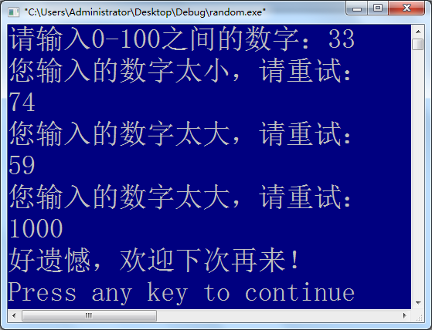
思考题一
提示：生成一个0到100之间的随机数，然后让用户尝试猜测这个数字。程序给出猜测方向(更大或更小)的提示，用户继续进行猜测，直到用户猜测成功或输入一个0-100以外的数字退出游戏。
Notes:
#include<stdlib.h>
#include<time.h>
srand((unsigned)time(NULL));
ran=rand()%100;

Slide 65
思考题-代码
#include<stdio.h>
#include<stdlib.h>
#include<time.h>
void main( )
{
int ran,guess;
srand((unsigned)time(NULL));
ran=rand( )%101;
printf("请输入0-100之间的数字：");
scanf("%d",&guess);

Slide 66
代码（续）
while(guess>=0 && guess<=100)
{ if(guess==ran)
{ printf(“恭喜！猜测成功,是 %d\n",guess);
break; }
else if(guess>ran)
{ printf("您输入的数字太大，请重试：\n");
scanf("%d",&guess); }
else if(guess<ran)
{ printf("您输入的数字太小，请重试：\n");
scanf("%d",&guess); }
}
if(guess<0||guess>100)
printf("好遗憾，欢迎下次再来！\n");

Slide 67
思考题三
自动售货机问题
显示商品和价格列表
顾客输入商品序号和数量
根据商品序号确定商品单价
计算总价=单价*数量
输出购买商品总价
判断是否继续购买
具体程序参看教材P120，例5-2。

Slide 68
代 码
#include <stdio.h>
int main( )
{
int order; //商品序号
int Qty; //数量
float price; //商品单价
float total; //商品总价
printf("本自动售货机共有如下5种商品：\n");
printf("1--冰红茶（3.0元）\n");
printf("2--可 乐（2.5元）\n");
printf("3--雪 碧（2.5元）\n");
printf("4--橙 汁（3.0元）\n");
printf("5--矿泉水（2.0元）\n");

Slide 69
代 码-续
printf("请输入您选择的商品序号:\n");
scanf("%d",&order);
printf("请输入您购买该商品的数量 :\n");
scanf("%d",&Qty );
switch(order)
{ case 1:price=3.0;break;
case 2:price=2.5;break;
case 3:price=2.5;break;
case 4:price=3.0;break;
case 5:price=2.0;break;
default:printf("输入序号有误\n");price=0;
}
total=price*Qty;
printf("您需要付款：%f\n",total);
return 0;
}

Slide 70
修改代码
#include <stdio.h>
int main( )
{
int order; //商品序号
int Qty; //数量
float price; //商品单价
float total; //商品总价
printf("本自动售货机共有如下5种商品：\n");
printf("1--冰红茶（3.0元）\n");
printf("2--可 乐（2.5元）\n");
printf("3--雪 碧（2.5元）\n");
printf("4--橙 汁（3.0元）\n");
printf("5--矿泉水（2.0元）\n");
printf("0--退 出 \n");

Slide 71
while(choice!=0)
printf("请输入您选择的商品序号:\n");
scanf("%d",&order);
printf("请输入您购买该商品的数量 :\n");
scanf("%d",&Qty );
switch(order)
{ case 1:price=3.0;break;
case 2:price=2.5;break;
case 3:price=2.5;break;
case 4:price=3.0;break;
case 5:price=2.0;break;
default:printf("输入序号有误\n");price=0;
}
total=price*Qty;
printf("按【0】结束购买，其他键继续购买");
scanf("%d",&choice);
printf("您需要付款：%f\n",total);
return 0;
}
{
total+=price*Qty;
}

Slide 72
思考题四
随机发放红包
具体程序参看教材P151，例5-27。

